Slide 1

Análise de Dados Aula2 – Análise de dados
TESTES DE HIPÓTESES
Escobar | abril, 2019

Slide 2
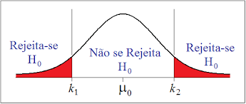
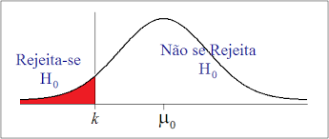
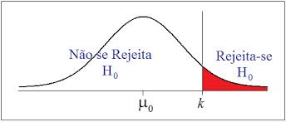

Testes de Hipósteses
Procedimento para verificar a veracidade de uma informação
São formuladas duas hipóteses
H₀ → Hipótese nula
H₁ → Hipótese alternativa
Nível de significância (erro aceitável)
$$c=1 − α$$
Exemplo: Confiança de 95% | Significância de 5%
H₀: 𝝁 = 𝝁₀
H₀: 𝝁 = 𝝁₀
H₀: 𝝁 = 𝝁₀
H₁: 𝝁 = 𝝁₀
H₁: 𝝁 < 𝝁₀
H₁: 𝝁 > 𝝁₀
Onde
c é a confiança desejada
α é a significância desejada
0,025
0,025
0,05
0,05

Slide 3



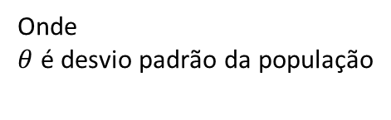
Testes de Hipósteses
Tipos de Testes de Hipóteses
Observações (n) | População | Amostra
n>=30 | Teste Z | Teste Z
n<30 | Teste Z | Teste t
$$Z= \frac{\overline{x} − μ_{0}}{\frac{θ}{\sqrt{n}}}$$
Onde
$θ$ é desvio padrão da população
$$t= \frac{\overline{x} − μ_{0}}{\frac{S}{\sqrt{n}}}$$
Onde
$S$ é desvio padrão da amostra

Slide 4

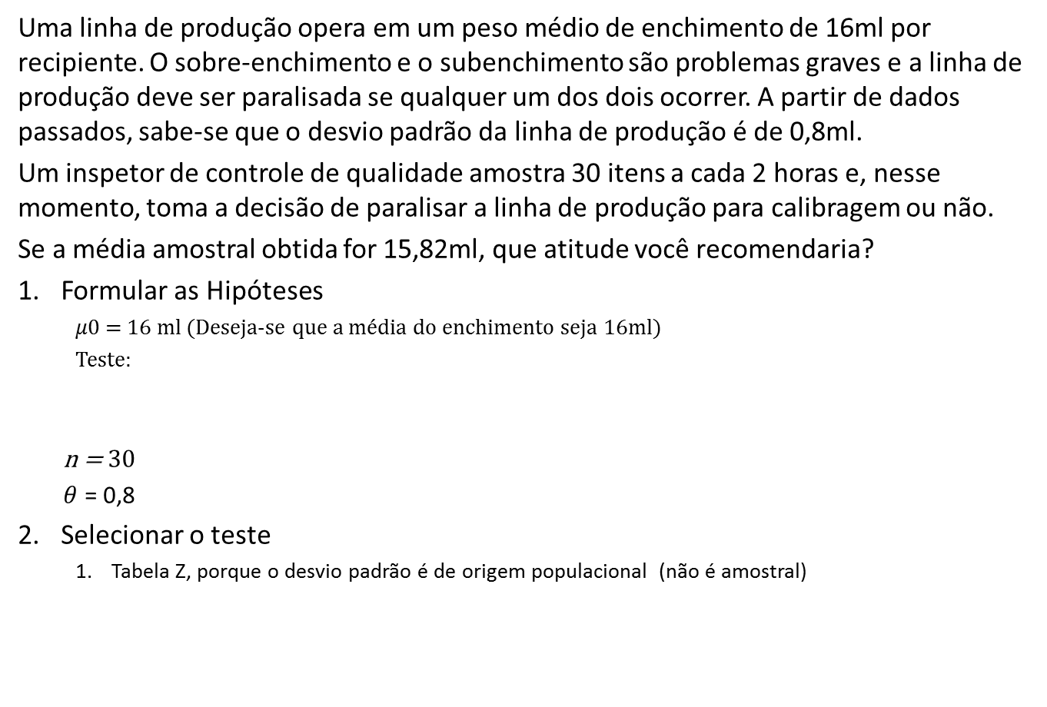
Testes de hipóteses
Uma linha de produção opera em um peso médio de enchimento de 16ml por recipiente. O sobre-enchimento e o subenchimento são problemas graves e a linha de produção deve ser paralisada se qualquer um dos dois ocorrer. A partir de dados passados, sabe-se que o desvio padrão da linha de produção é de 0,8ml.
Um inspetor de controle de qualidade amostra 30 itens a cada 2 horas e, nesse momento, toma a decisão de paralisar a linha de produção para calibragem ou não.
Se a média amostral obtida for 15,82ml, que atitude você recomendaria?
Formular as Hipóteses
𝜇0 = 16 ml (Deseja-se que a média do enchimento seja 16ml)
Teste:
n = 30
$θ$ = 0,8
Selecionar o teste
Tabela Z, porque o desvio padrão é de origem populacional (não é amostral)
H₁
H₀
H₁
H₀: 𝝁 = 16
$$α=0,05$$
H₁: 𝝁 = 16
0,025
0,025
-1,96
1,96

Slide 5



Testes de hipóteses
Calcular Z
Elaborar a resposta
R: Uma média de 15,82ml a uma confiança de 95%, não é necessário parar a linha de produção para calibragem
Ou simplesmente
NÃO REJEITA HO
$$Z= \frac{\overline{x} − μ_{0}}{\frac{θ}{\sqrt{n}}}$$
$$Z= \frac{15,82 −16}{\frac{0,8}{\sqrt{30}}}$$
$$Z=−1,23$$
-1,23
-1,96
1,96

Slide 6
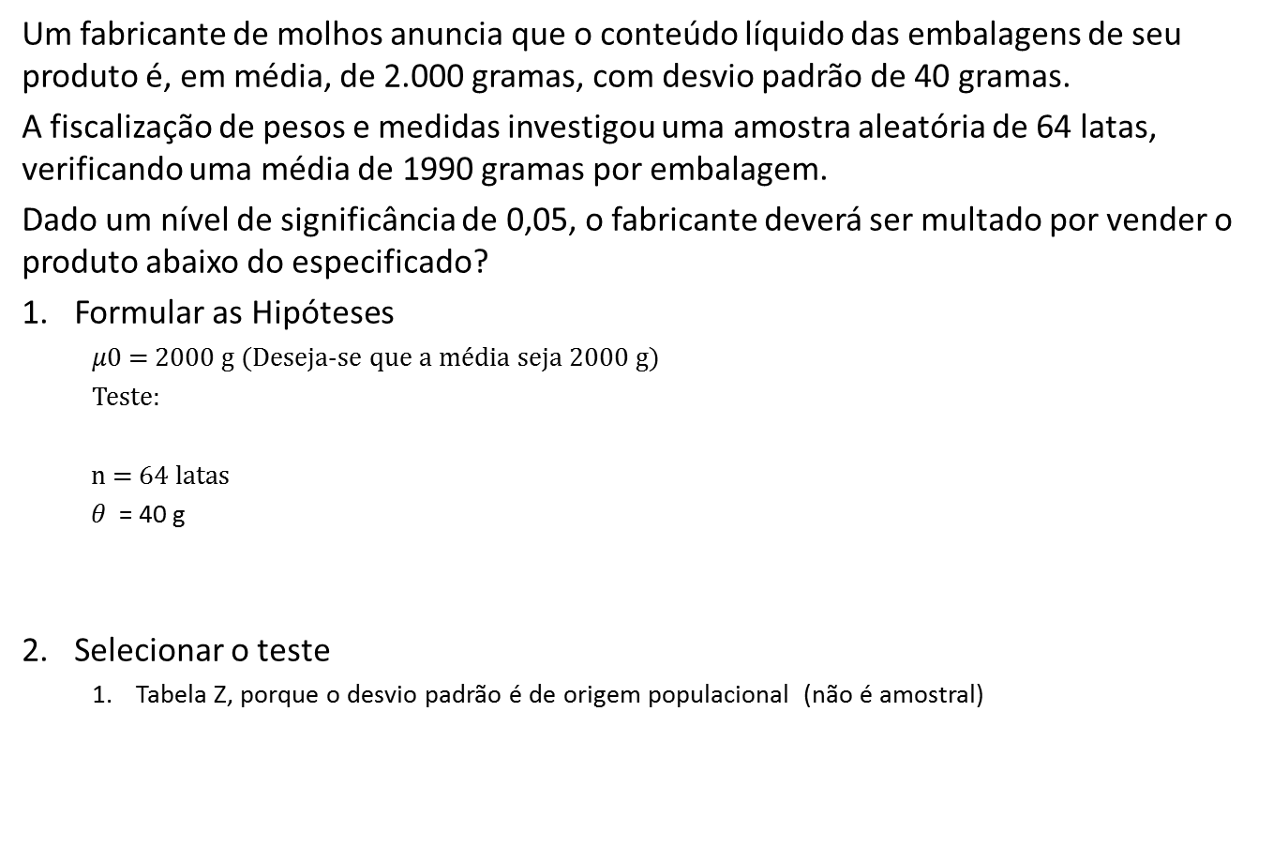

Testes de hipóteses
Um fabricante de molhos anuncia que o conteúdo líquido das embalagens de seu produto é, em média, de 2.000 gramas, com desvio padrão de 40 gramas.
A fiscalização de pesos e medidas investigou uma amostra aleatória de 64 latas, verificando uma média de 1990 gramas por embalagem.
Dado um nível de significância de 0,05, o fabricante deverá ser multado por vender o produto abaixo do especificado?
Formular as Hipóteses
𝜇0 = 2000 g (Deseja-se que a média seja 2000 g)
Teste:
n = 64 latas
$θ$ = 40 g
Selecionar o teste
Tabela Z, porque o desvio padrão é de origem populacional (não é amostral)
H₀: 𝝁 = 2000
$$α=0,05$$
H₁
H₁
H₁: 𝝁 < 2000
H₀
0,05
-1,64

Slide 7


Testes de hipóteses
Calcular Z
Elaborar a resposta
R: Com uma confiança de 95%, o fabricante deve ser multado
Ou simplesmente
REJEITA HO
$$Z= \frac{\overline{x} − μ_{0}}{\frac{θ}{\sqrt{n}}}$$
$$Z= \frac{1990−2000}{\frac{40}{\sqrt{64}}}$$
$$Z=−2,00$$
-2,00
-1,64

Slide 8
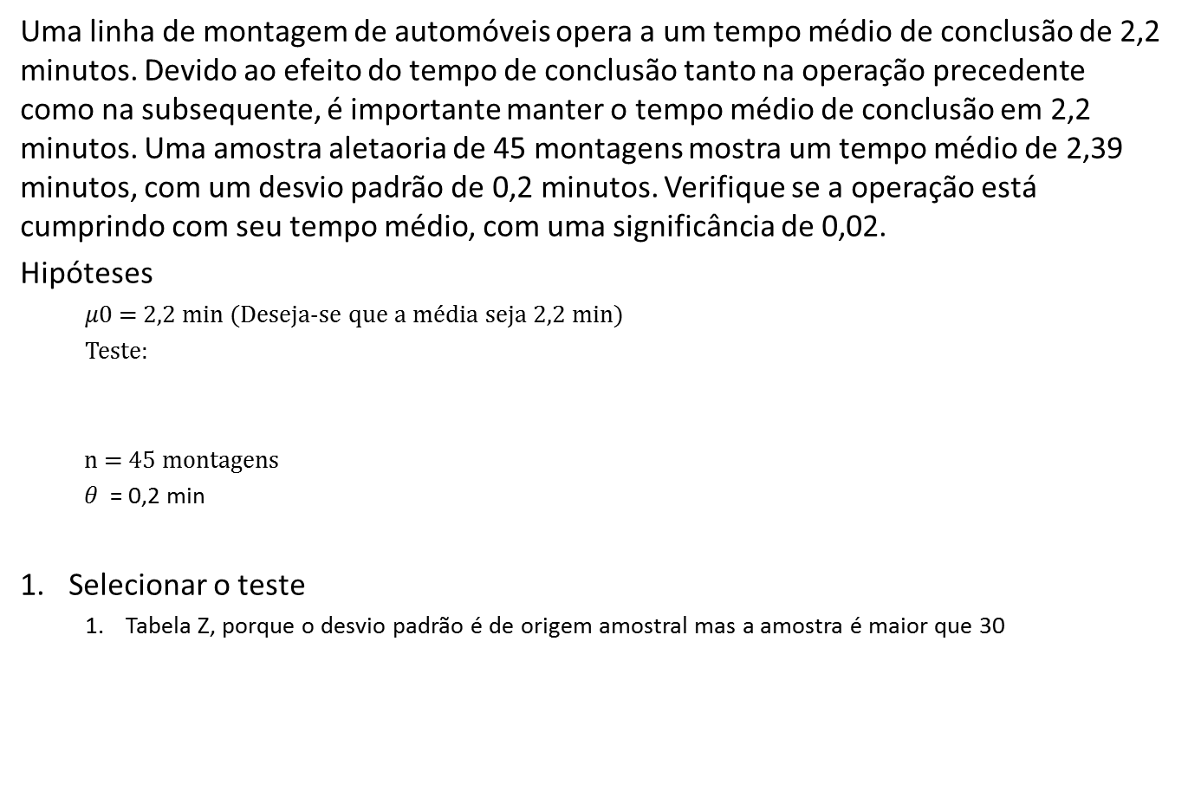
Testes de hipóteses
Uma linha de montagem de automóveis opera a um tempo médio de conclusão de 2,2 minutos. Devido ao efeito do tempo de conclusão tanto na operação precedente como na subsequente, é importante manter o tempo médio de conclusão em 2,2 minutos. Uma amostra aletaoria de 45 montagens mostra um tempo médio de 2,39 minutos, com um desvio padrão de 0,2 minutos. Verifique se a operação está cumprindo com seu tempo médio, com uma significância de 0,02.
Hipóteses
𝜇0 = 2,2 min (Deseja-se que a média seja 2,2 min)
Teste:
n = 45 montagens
$θ$ = 0,2 min
Selecionar o teste
Tabela Z, porque o desvio padrão é de origem amostral mas a amostra é maior que 30
H₀
H₀: 𝝁 = 2,2
$$α=0,05$$
H₁
H₁
H₁: 𝝁 = 2,2
0,01
0,01
-2,33
2,33

Slide 9


Testes de hipóteses
Calcular Z
Elaborar a resposta
R: Com uma confiança de 98%, deve-se ajusta o tempo de produção
Ou simplesmente
REGEITA HO
$$Z= \frac{\overline{x} − μ_{0}}{\frac{θ}{\sqrt{n}}}$$
$$Z= \frac{2,39−2,2}{\frac{0,2}{\sqrt{45}}}$$
$$Z=6,37$$
6,37
-1,64
-2,33
2,33

Slide 10
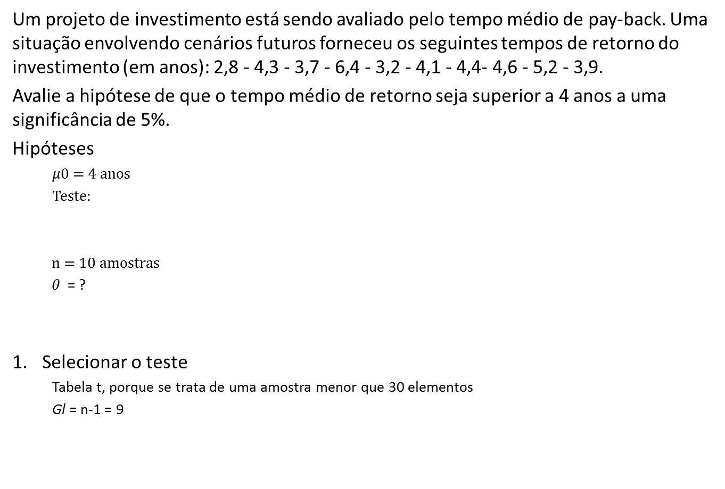

Testes de hipóteses
Um projeto de investimento está sendo avaliado pelo tempo médio de pay-back. Uma situação envolvendo cenários futuros forneceu os seguintes tempos de retorno do investimento (em anos): 2,8 - 4,3 - 3,7 - 6,4 - 3,2 - 4,1 - 4,4- 4,6 - 5,2 - 3,9.
Avalie a hipótese de que o tempo médio de retorno seja superior a 4 anos a uma significância de 5%.
Hipóteses
𝜇0 = 4 anos
Teste:
n = 10 amostras
$θ$ = ?
Selecionar o teste
Tabela t, porque se trata de uma amostra menor que 30 elementos
Gl = n-1 = 9
H₀: 𝝁 = 4
$$α=0,05$$
H₀
H₁: 𝝁 > 4
H₁
H₁
0,01
1,831

Slide 11




Testes de hipóteses
Calcular t
$$t= \frac{\overline{x} − μ_{0}}{\frac{s}{\sqrt{n}}}$$
0,81
$$\overline{x}=4,26$$
$$S=\sqrt{\frac{\sum{x^{2}}−n{\overline{x}}^{2}}{n−1}}=1,02$$
1,831
NÃO REJEITA HO
$$t= \frac{4,26−3}{\frac{1,02}{\sqrt{10}}}=0,81$$

Slide 12
Testes de Hipóteses: Exercício
Acredita-se que a média das vendas na filial A é menor que a média das vendas na filial B. Para tanto, foram observadas as vendas durante 12 meses.
Teste a hipótese,
com uma significância de 2%
 | (Em milhares)
Mês | FilalA | FilialB
1 | 95,00 | 103,00
2 | 100,00 | 99,00
3 | 92,00 | 98,00
4 | 98,00 | 95,00
5 | 97,00 | 98,00
6 | 91,00 | 101,00
7 | 99,00 | 88,00
8 | 90,00 | 103,00
9 | 100,00 | 101,00
10 | 96,00 | 101,00
11 | 90,00 | 98,00
12 | 97,00 | 101,00
Média | 95,42 | 98,83

